Slide 1
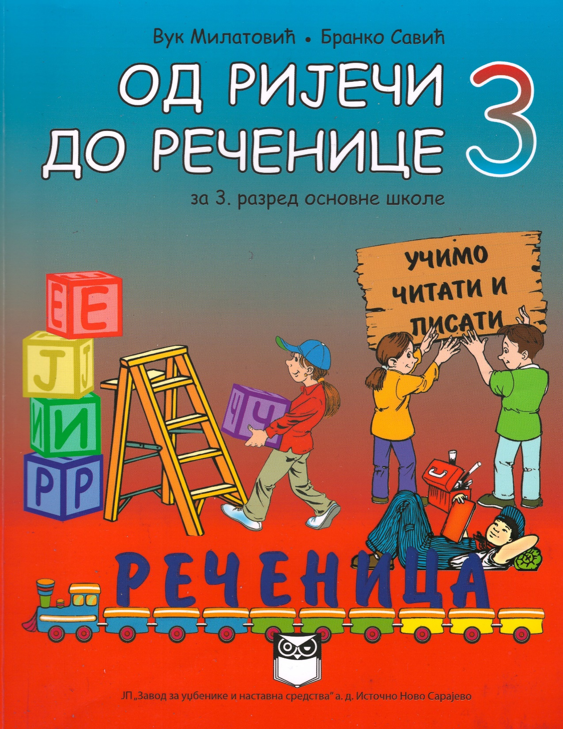

Slide 2
ГЛАГОЛИ

Slide 3
ГЛАГОЛИ
- Врста ријечи у реченици
- Означавају радњу
- Одговарају на питање
ШТА РАДИ (неко)?

Slide 4
Примјери : ШТА НЕКО РАДИ ?
ШЕТА , ПАДА , ТРЧИ , ПЈЕВА , ВОЗИ , ЗИДА , СЈЕДИ , ЧИТА , СУШИ , КОПА , ПРИЧА ...
НИЧЕ
РАСТЕ
ЦВЈЕТА
ПАПРИКА
ЗРИ
ЛИСТА
ЦВЈЕТА

Slide 5
Шта можемо са папиром радити?
ПАЛИМО
ТРГАМО
СЛАЖЕМО
ПАПИР
РЕЖЕМО
САВИЈАМО
ЛИЈЕПИМО

Slide 6
ЗАДАЋА :
ВОДА

